Slide 1

2021년도 뉴딜일자리 민간기업 맞춤형사업
디지털 트윈 구현을 위한 공간정보 융합 SW 전문가 양성과정 팀 프로젝트
“오늘은 어디에 주차하지 ?”
전국 주차장 검색 플랫폼
2조 최수정 윤현근 이준영 홍은택 박경우

Slide 2





팀 소개
최수정
Team Leader
프로젝트 총괄
게시판 구현
데이터베이스 웹 서버 구현
전공 : 수학과
오현근
Project Manager
데이터베이스
웹서버 구현
- 게시판 구현
전공 : 산업공학과
홍은택
문서작성 및 코드관리
- 프로젝트 제안서 작성
전공 : 심리학과
박경우
서기
- PPT
전공 : 치위생학과
이준영 & 김현지

Slide 3
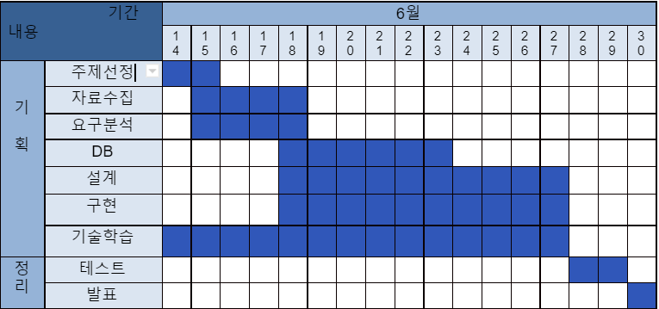
개발 일정
[
]
총 6월 14일~30일(15일 소요)

Slide 4


CONTENTS
1.기획의도
2.프로젝트 개요
3.프로젝트 구현
4.시연 및 마무리

Slide 5



“어디에다 차를 대지?”
전국 주차장 확보율 대비
실제 주차공간 부족
001
기획의도

Slide 6
기획의도
[
]
전국 주차장 검색 기능을 통하여
어디서든 주차장 위치, 가격, 정보를 알 수 있으며
주차 문제 해결에 들어가는 사회적 비용을 줄여갑니다.
주차장 별 평점을 부여하여 선호도를 파악할 수 있습니다.

Slide 7
전국 주차장 확보율 (2017년 기준)
출처 :서울특별시 주차계획과
서울시에 주차장이 얼마큼 있을까?
98.53%
130.09%
??%
전국
서울시
실제 주차 가능한 공간은?

Slide 8
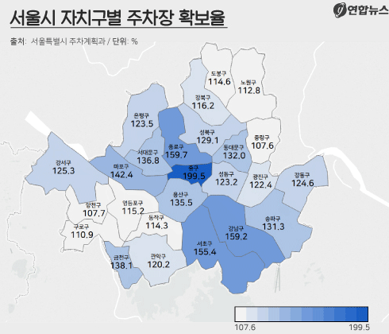
전국 주차장 확보율 (2017년 기준)
주차공간은 있는데 주차할 곳은 왜 부족할까?
서울시

Slide 9
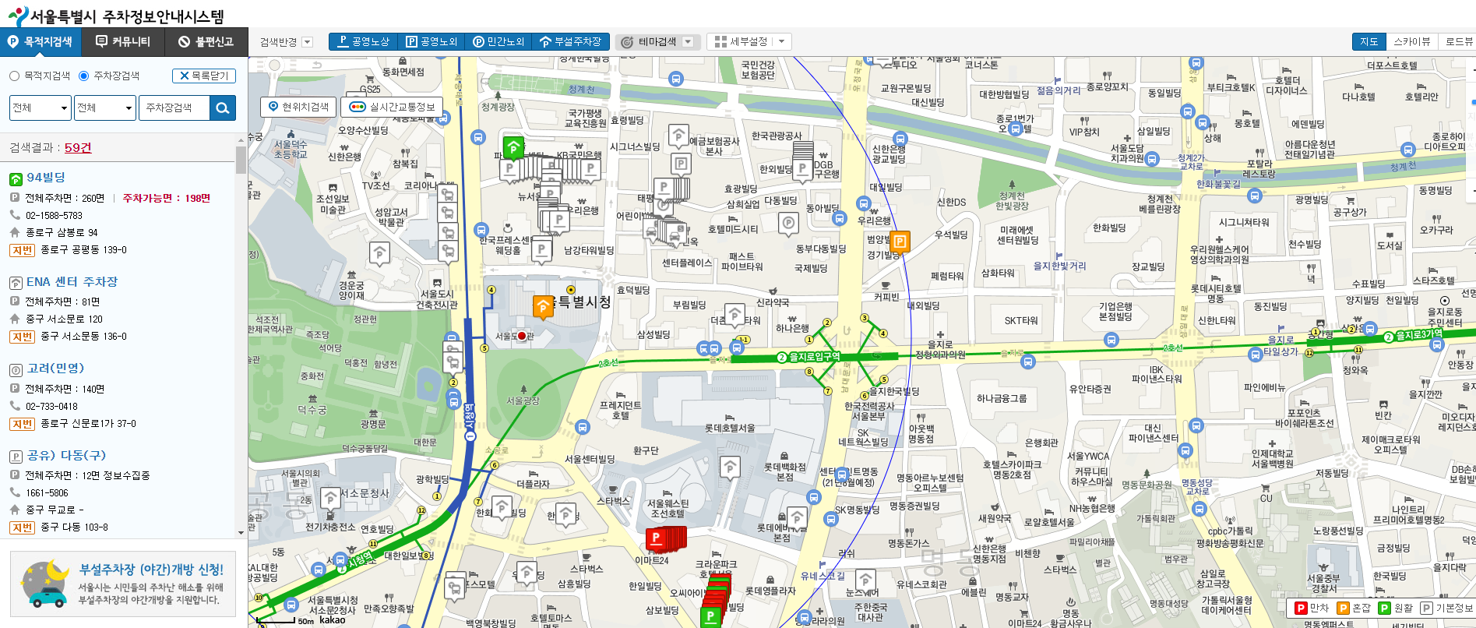
서울특별시 주차정보안내시스템
[

Slide 10
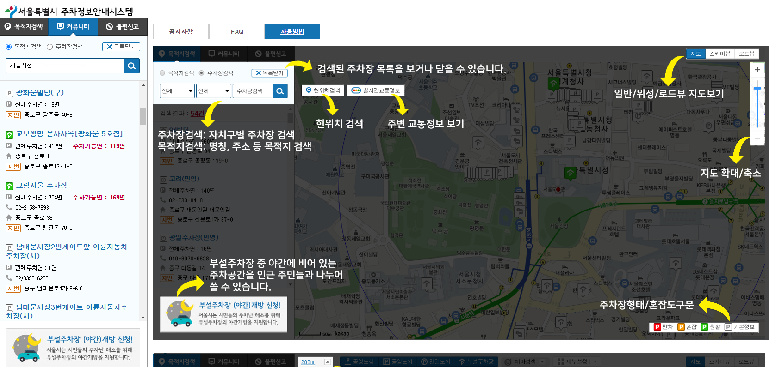
서울특별시 주차정보안내시스템
[

Slide 11
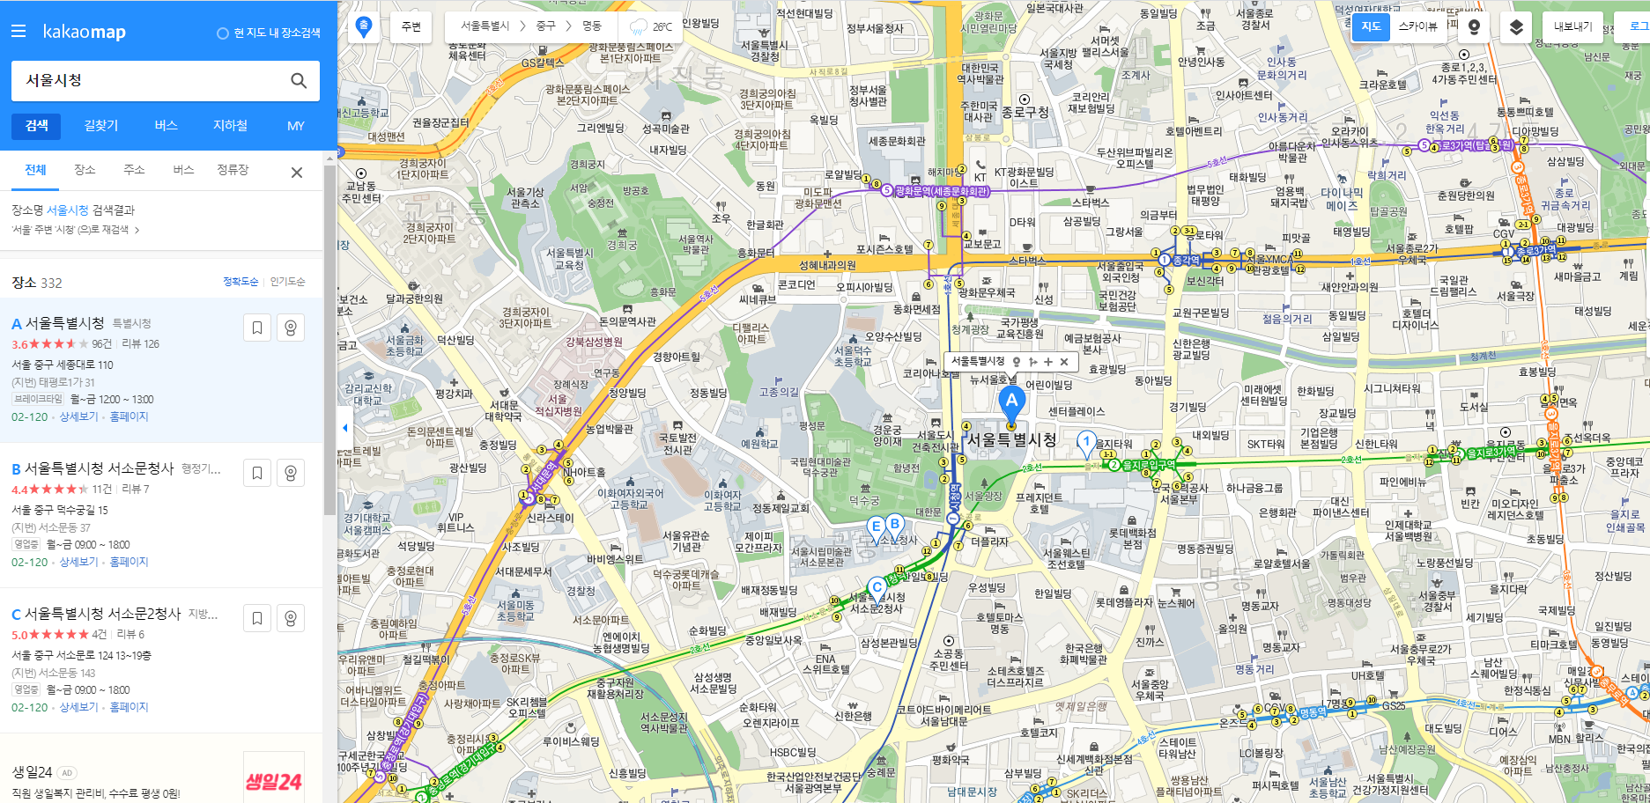
카카오맵 (홈페이지 ver)

Slide 12
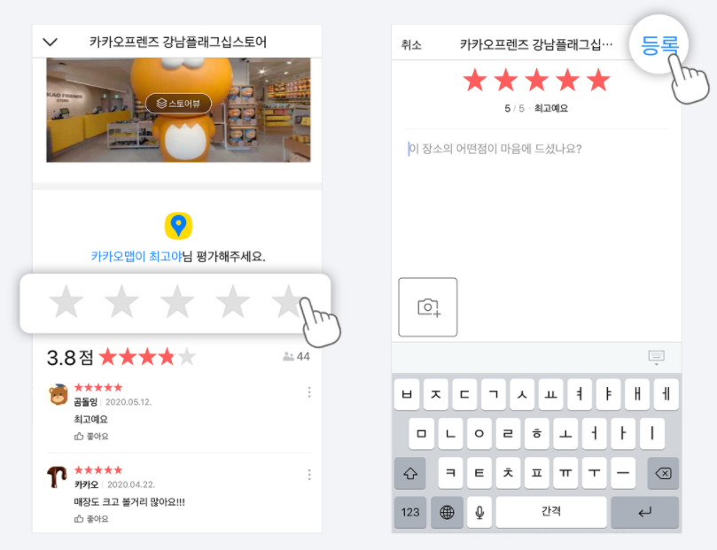
카카오맵 (APP ver.)

Slide 13
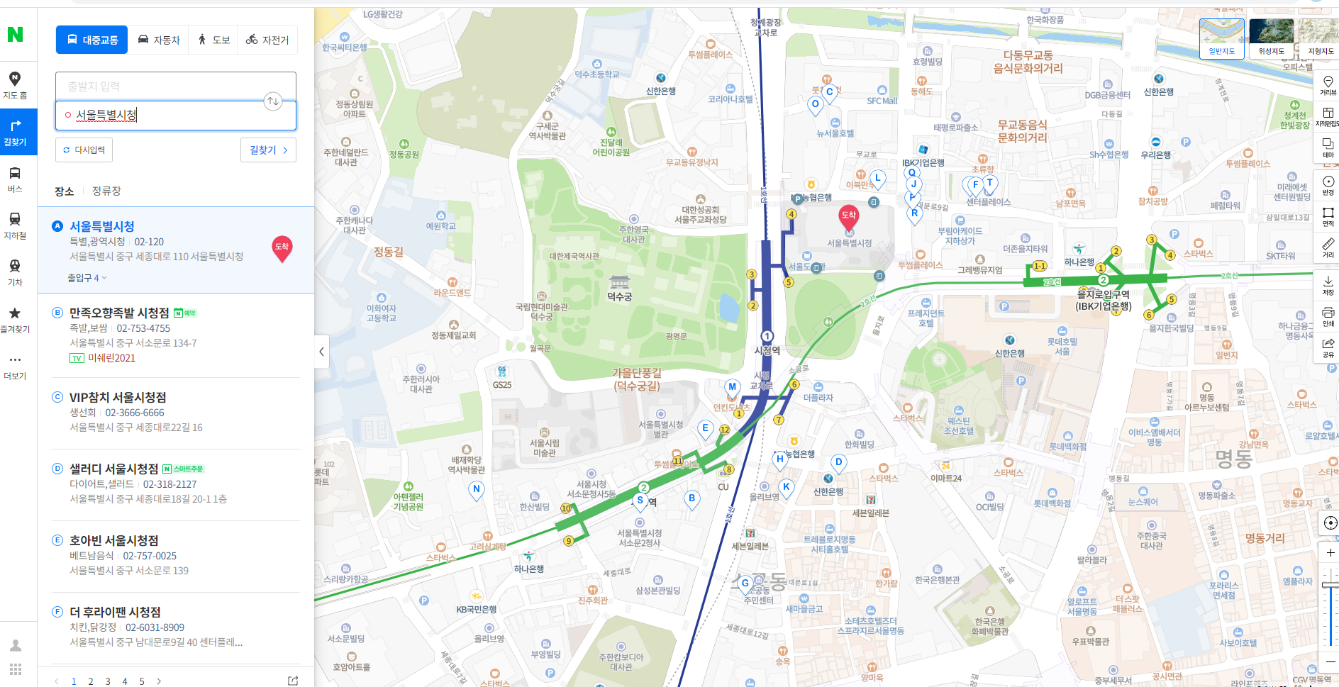
네이버지도

Slide 14
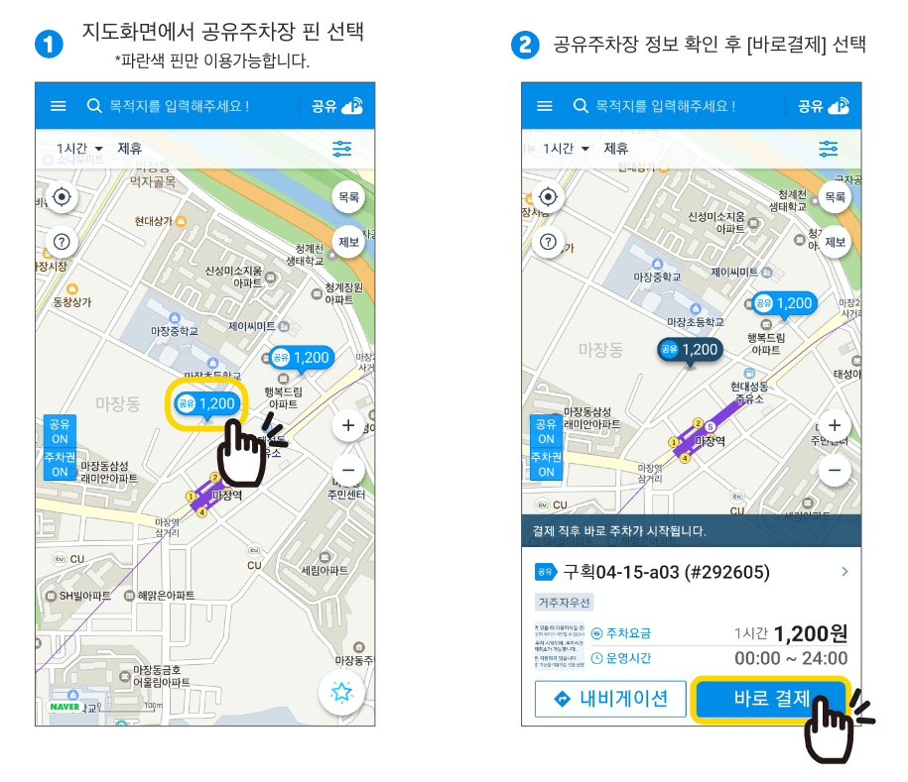
모두의 주차장

Slide 15
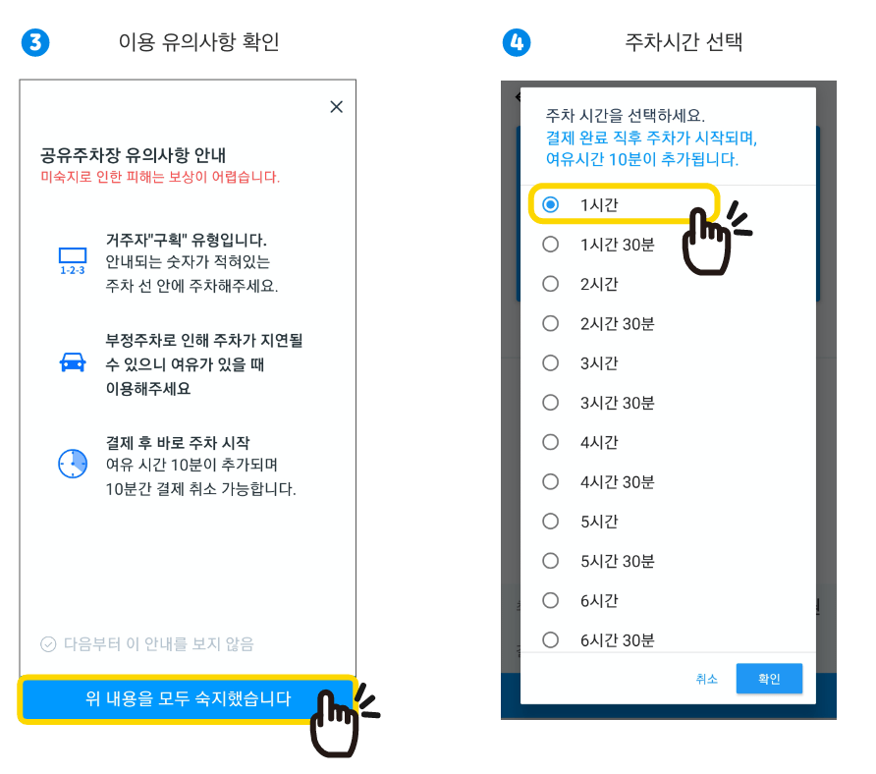
모두의 주차장

Slide 16
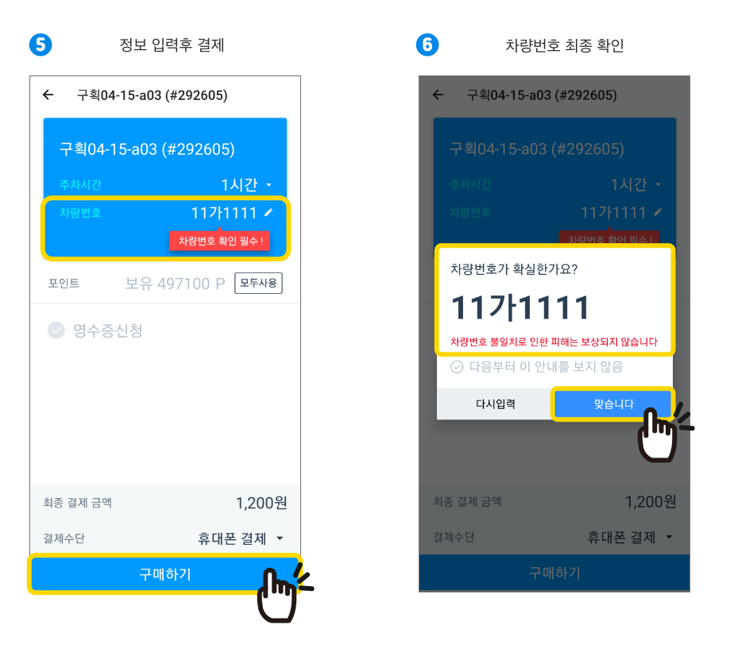
모두의 주차장

Slide 17
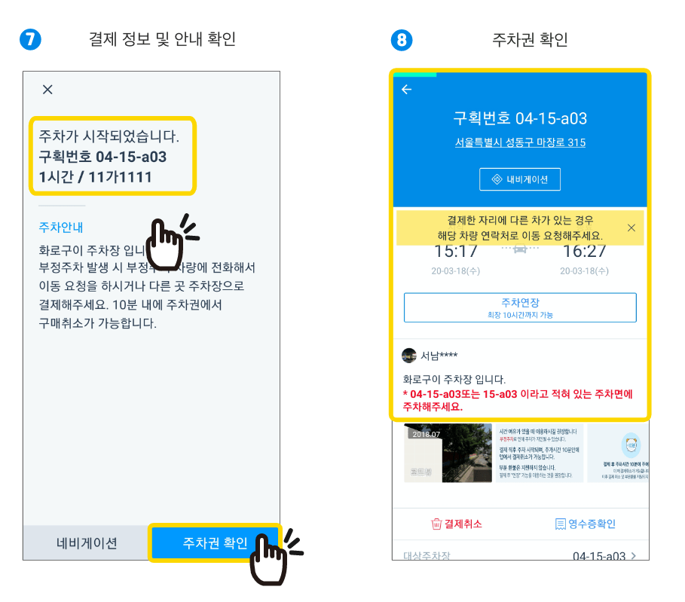
모두의 주차장

Slide 18

사용기술

Slide 19

“데이터”
수집 - 처리 - 변환
DB 정리
002
데이터

Slide 20
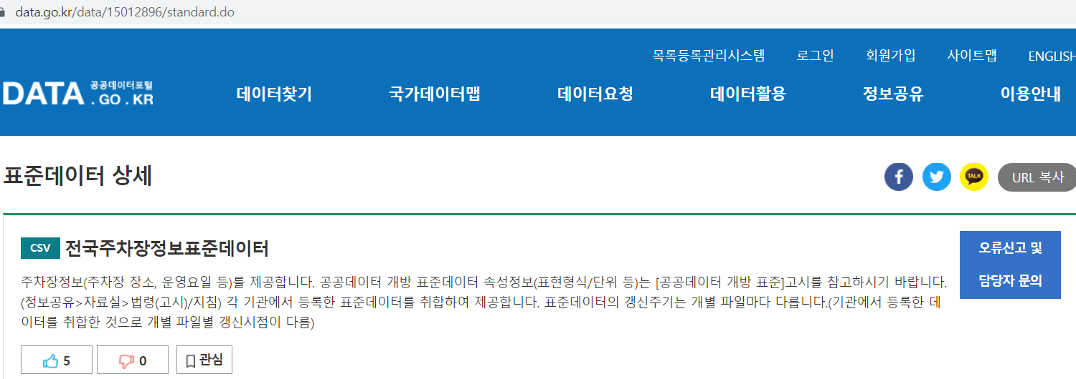
02 데이터
1. 데이터 수집
공공데이터포털

Slide 21
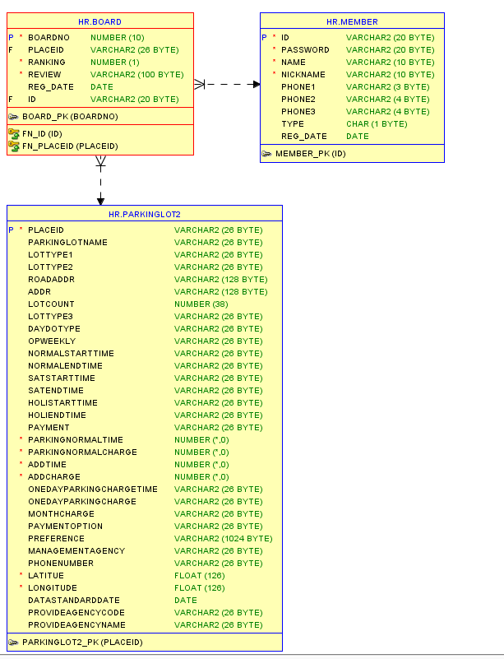
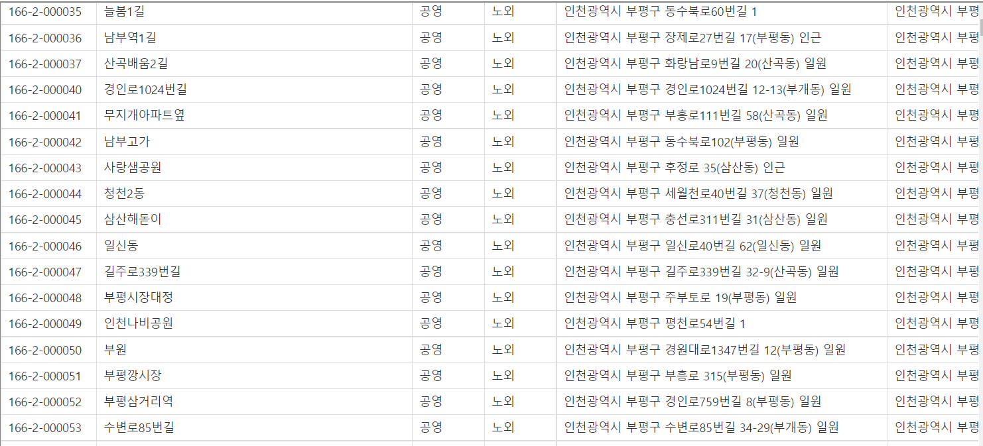
02 데이터
2. 데이터 처리
주차장 공공데이터(CSV)
주차장 공공데이터(DB)

Slide 22
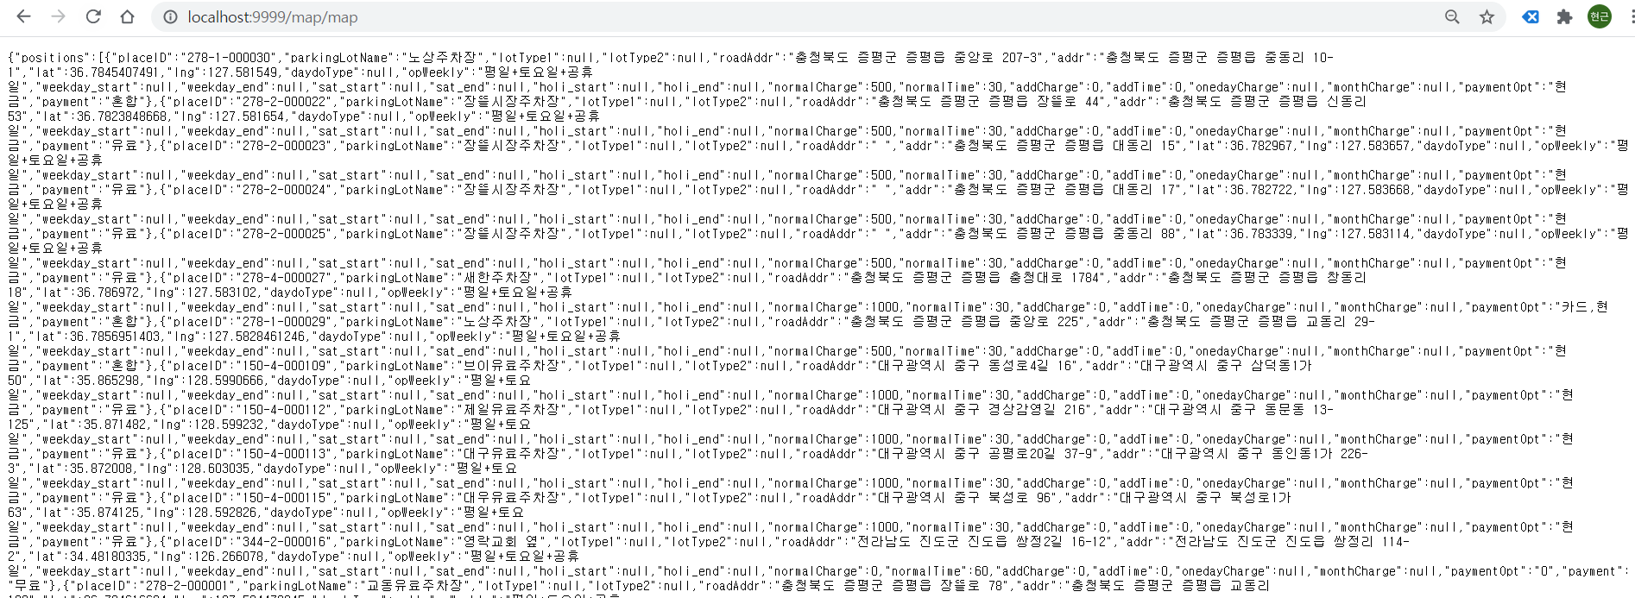
02 데이터
3. 데이터 변환
주차장 공공데이터(DB)
주차장 공공데이터(JSON)

Slide 23

02 프로젝트 개요
전국 주차장 검색 플랫폼
회원가입을 통해
사용자에게 특화된 주차장 정보 제공
공공데이터 기반
원하는 위치, 요금, 운영시간
맞춤형 검색
카카오 맵스 공공데이터를 이용해 지도상에 위치 표시
클릭 시 주차장 정보 제공

Slide 24

“프로젝트”
전국 주차장 검색
003
프로젝트 개요

Slide 25
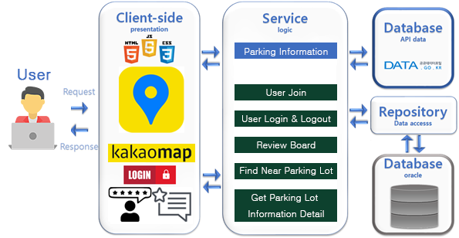
03 프로젝트 개요
전국 주차장 검색 플랫폼 - 시스템 구성도

Slide 26
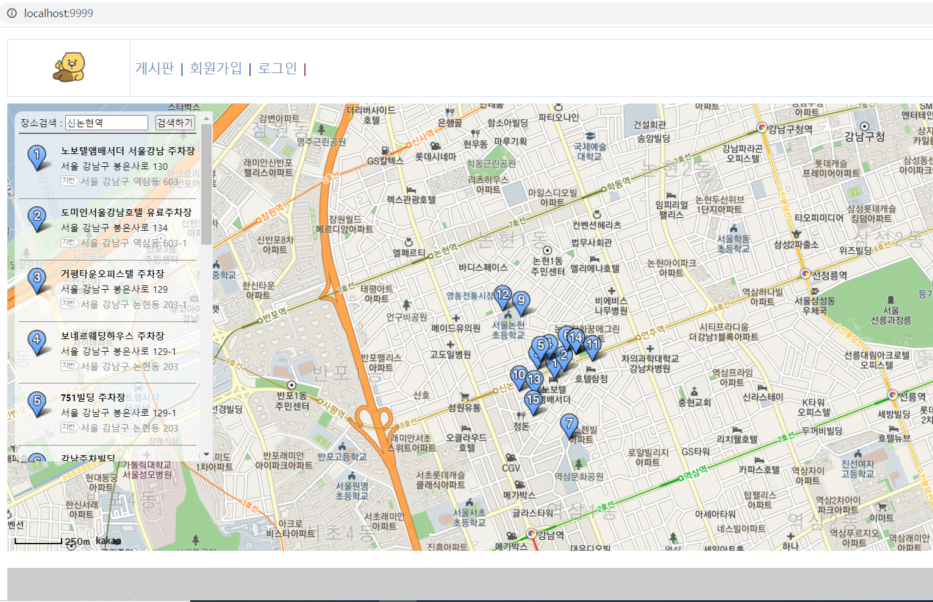
03 프로젝트 개요
전국 주차장 검색 플랫폼 - Index

Slide 27


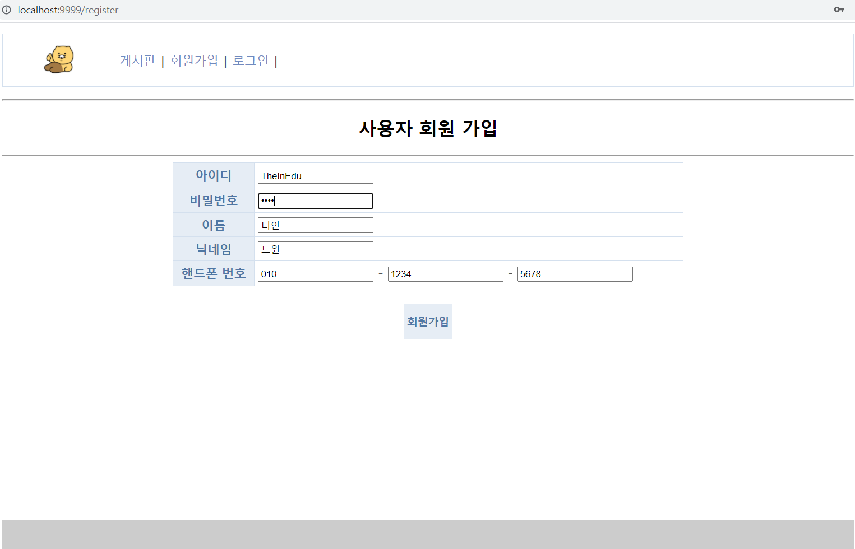
03 프로젝트 개요
전국 주차장 검색 플랫폼 - 회원가입

Slide 28
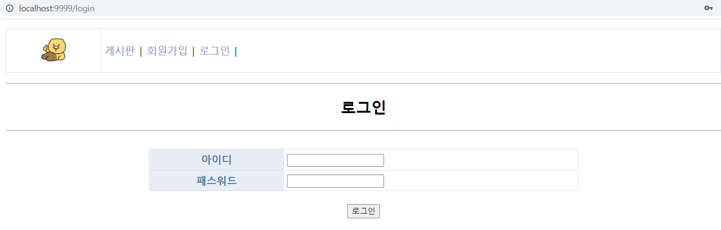
03 프로젝트 개요
전국 주차장 검색 플랫폼 - 로그인

Slide 29
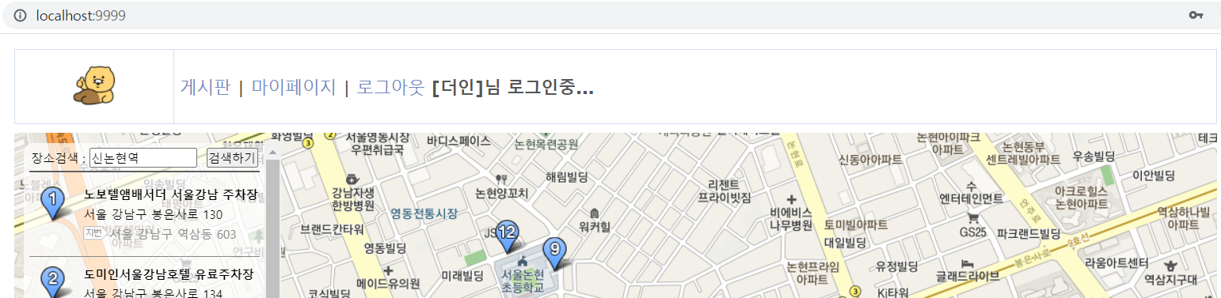
03 프로젝트 개요
전국 주차장 검색 플랫폼 - 로그인

Slide 30
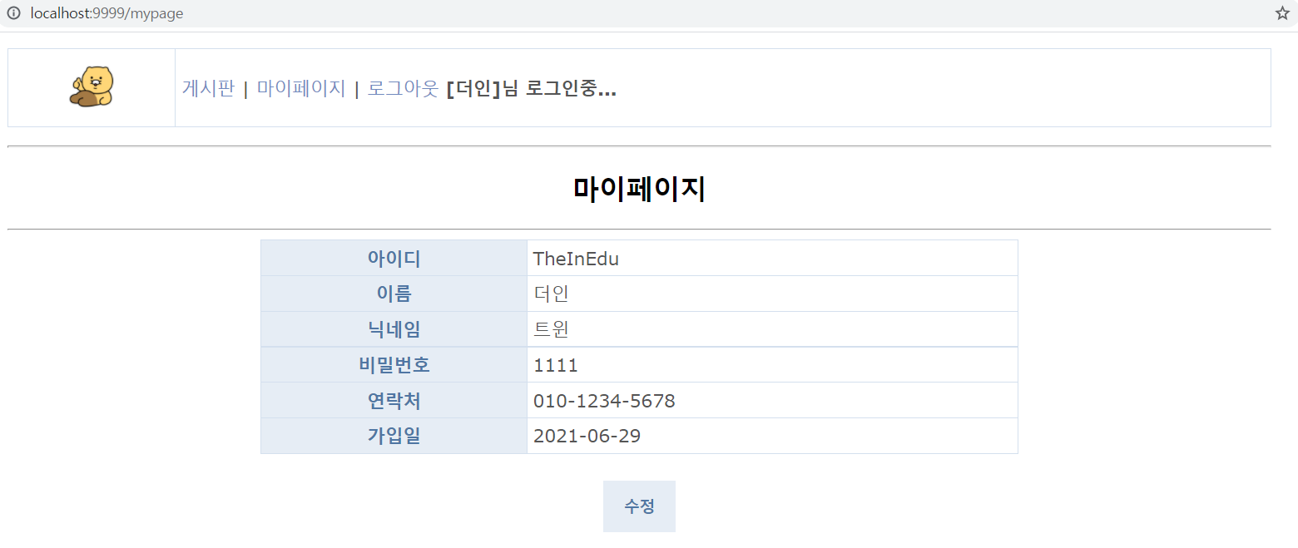
03 프로젝트 개요
전국 주차장 검색 플랫폼 - 마이페이지

Slide 31
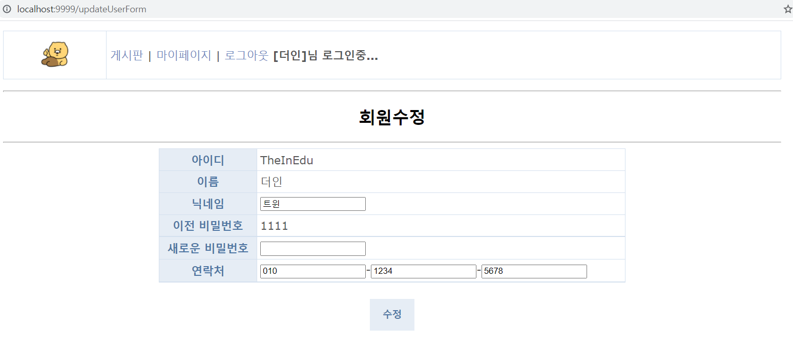
03 프로젝트 개요
전국 주차장 검색 플랫폼 - 회원수정

Slide 32
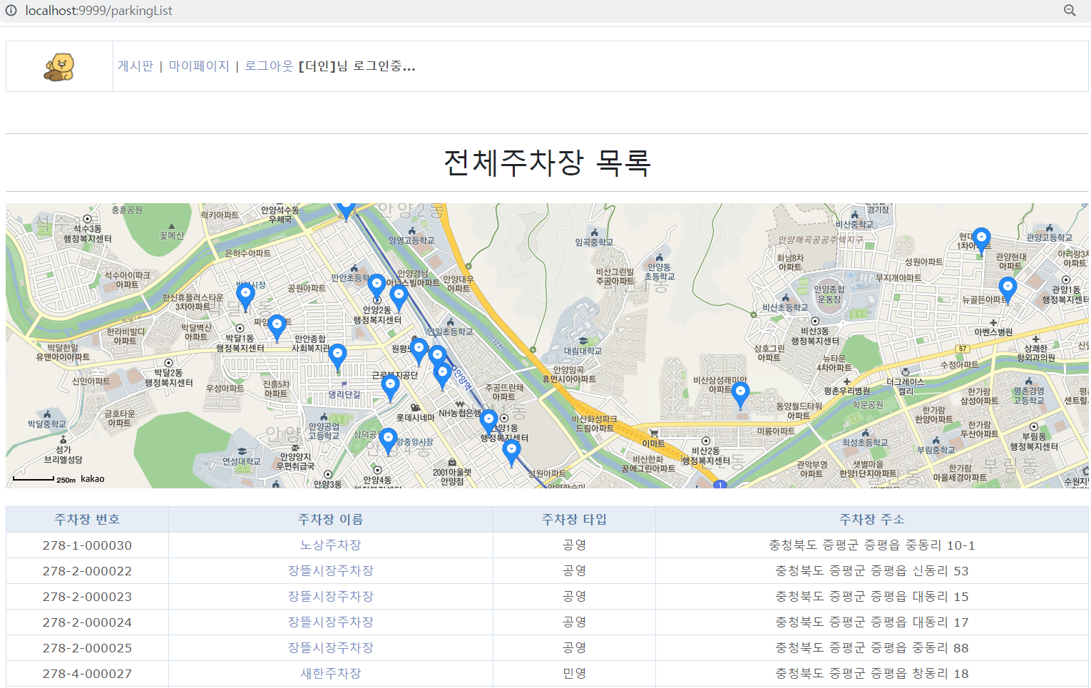
03 프로젝트 개요
전국 주차장 검색 플랫폼 - 게시판

Slide 33
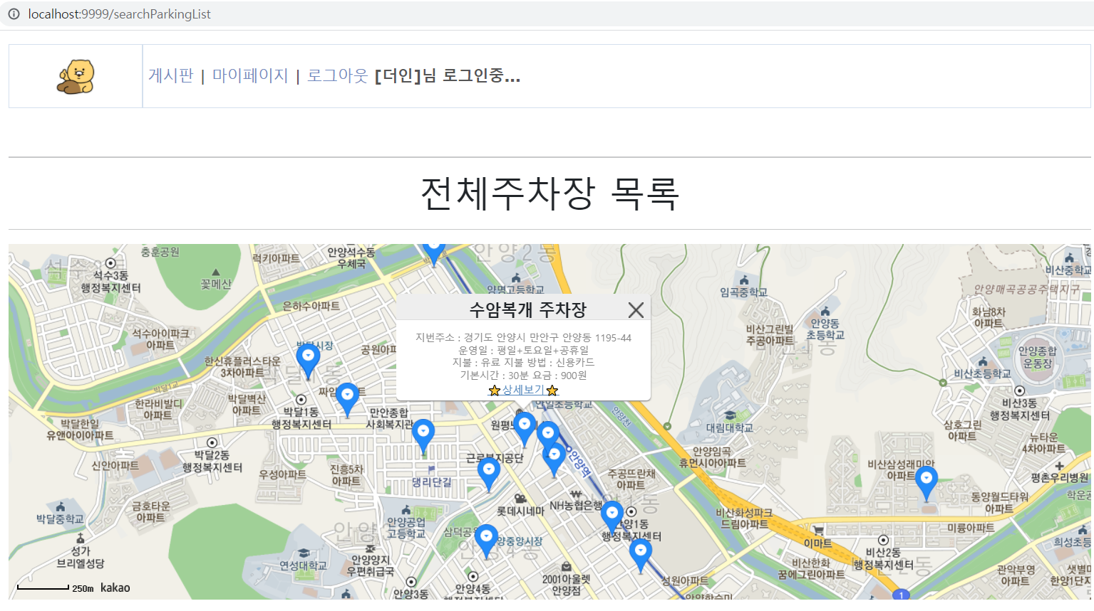
03 프로젝트 개요
전국 주차장 검색 플랫폼 - 게시판(마커)

Slide 34
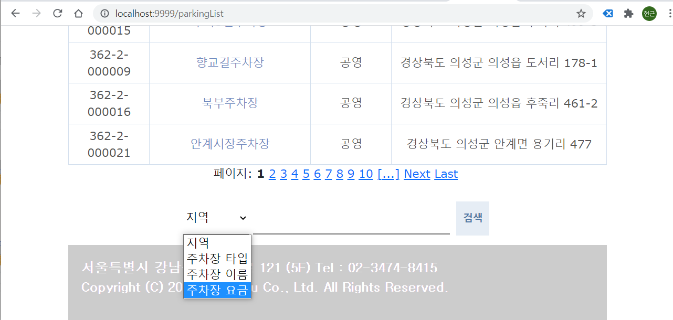
03 프로젝트 개요
전국 주차장 검색 플랫폼 - 검색

Slide 35
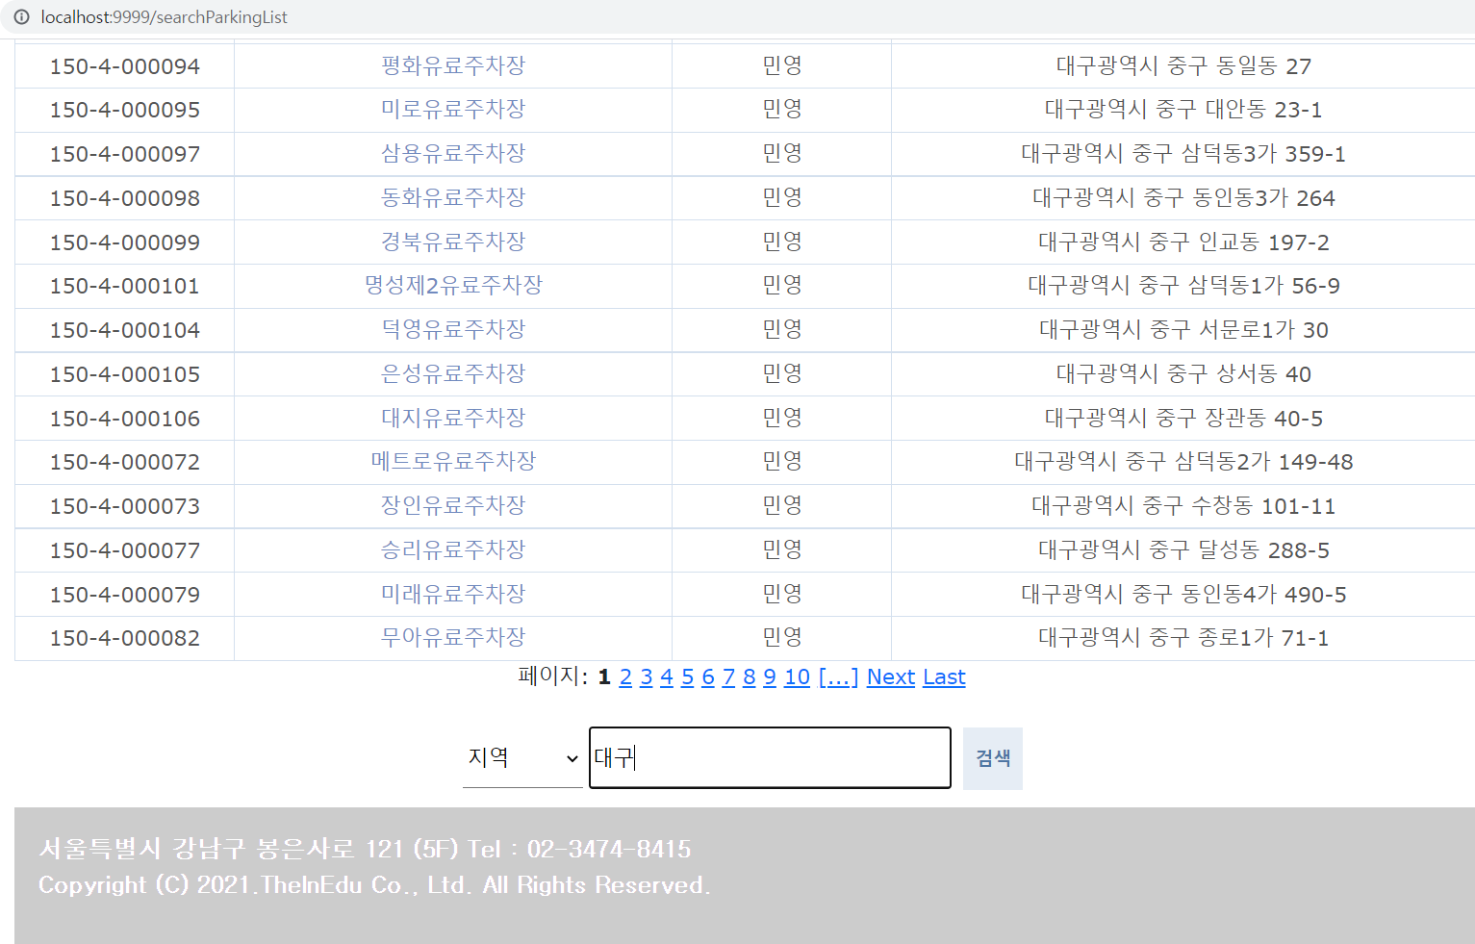
03 프로젝트 개요
전국 주차장 검색 플랫폼 - 검색 (대구)

Slide 36
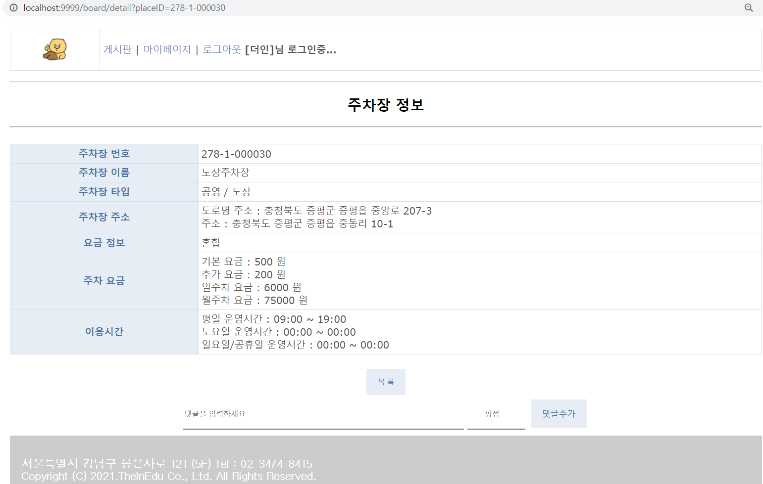
03 프로젝트 개요
전국 주차장 검색 플랫폼 - 상세정보

Slide 37
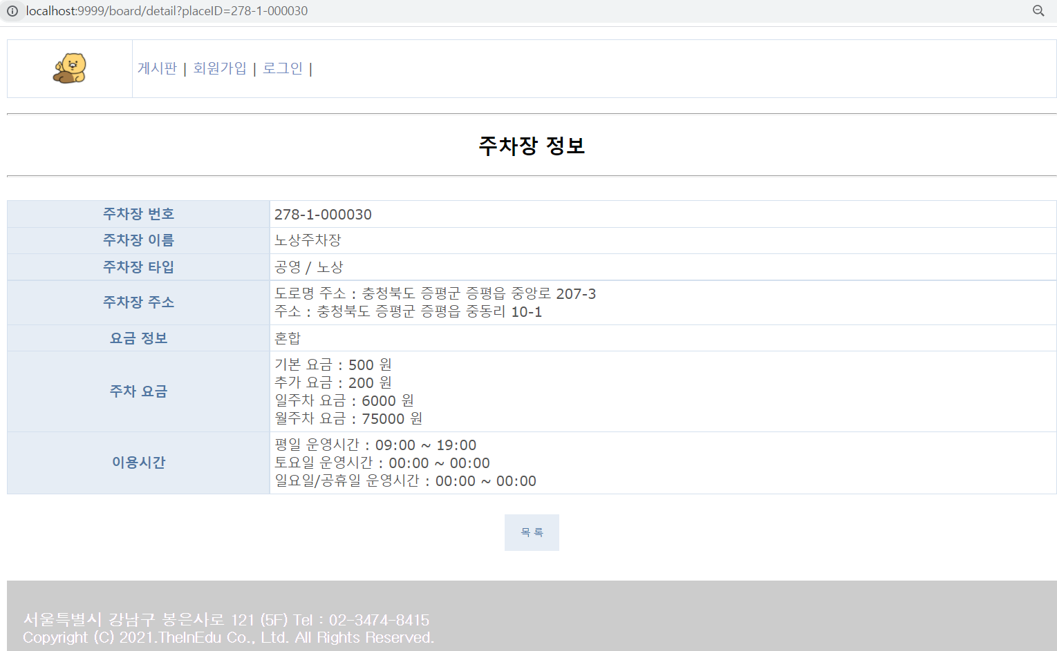
03 프로젝트 개요
전국 주차장 검색 플랫폼 - 상세정보 (로그인x 댓글)

Slide 38
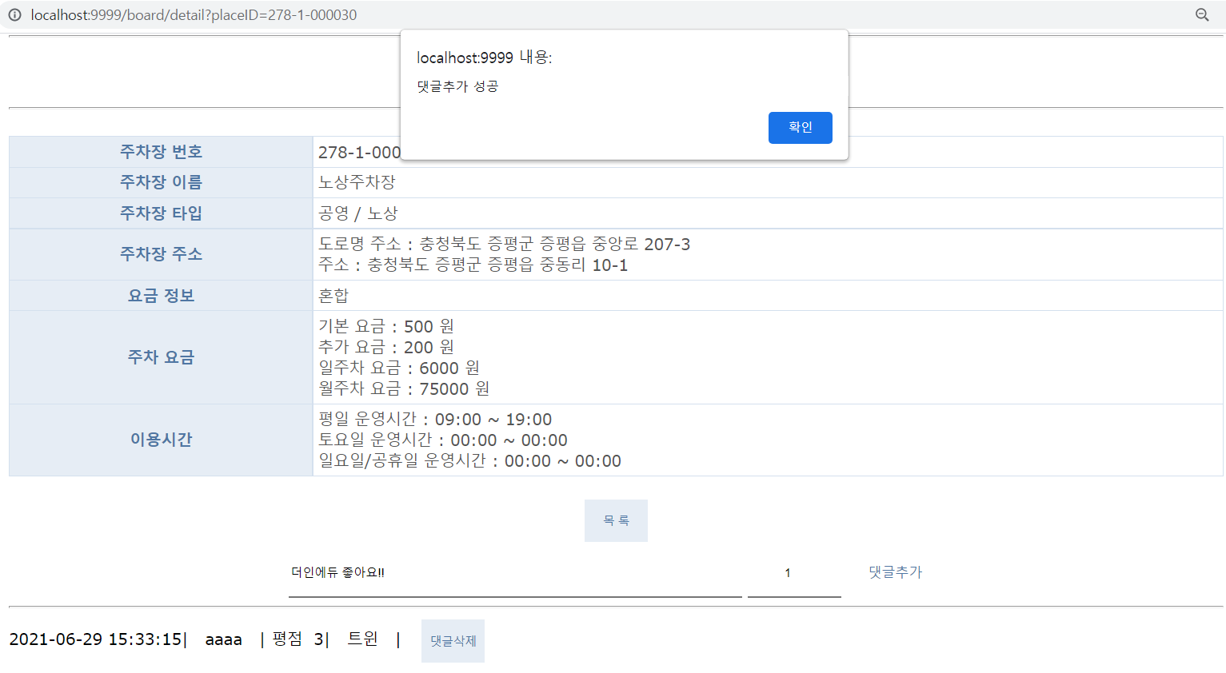
03 프로젝트 개요
전국 주차장 검색 플랫폼 - 댓글추가

Slide 39
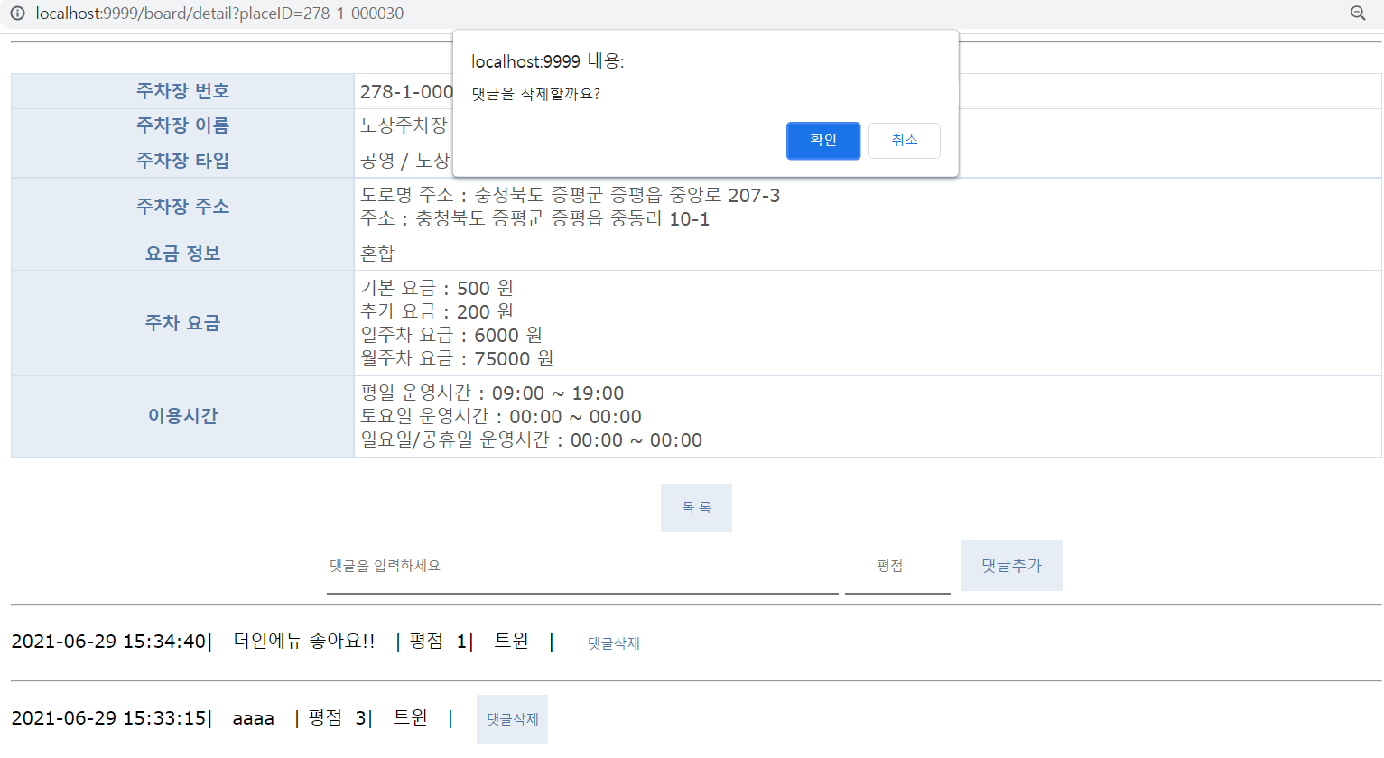
03 프로젝트 개요
전국 주차장 검색 플랫폼 - 댓글삭제

Slide 40
시연

Slide 41
Q & A

Slide 42
감사합니다

Slide 43
출처 : 서울특별시 주차정보안내시스템 http://parking.seoul.go.kr/
서울시설공단 공영주차장 https://www.sisul.or.kr/open_content/parking/
모두의 주차장 https://www.moduparking.com

